Slide 1
ΠΑΝΕΠΙΣΤΗΜΙΟ ΠΑΤΡΩΝ — ΤΜΗΜΑ ΜΗΧΑΝΙΚΩΝ Η/Υ & ΠΛΗΡΟΦΟΡΙΚΗΣ
ΕΡΕΥΝΗΤΙΚΟ ΙΝΣΤΙΤΟΥΤΟ ΒΙΟΜΗΧΑΝΙΚΩΝ ΣΥΣΤΗΜΑΤΩΝ (ISI)
Πρόβλεψη Downlink Bitrate (Throughput)
Με Βάση Μετρικές Ποιότητας Καναλιού
Προληπτική Διαχείριση Πόρων σε Δίκτυα 5G/6G μέσω ML, Explainable AI & Foundation Models
Μάθημα: Αρχιτεκτονικές Δικτύων Επόμενης Γενιάς, Τεχνολογίες και Εφαρμογές (Θέμα 11)
Επιβλέπων: Παναγιώτης Μαράντης (pmaradis@isi.gr)
Χειμερινό Εξάμηνο 2026-2027

Slide 2
5G NETWORK ARCHITECTURES & ML
Περιεχόμενα Παρουσίασης & Δομή Έργου
[01] Τηλεπικοινωνιακή Σημασία & Στοχαστική Συμπεριφορά 5G — Γιατί η πρόβλεψη Throughput είναι αναγκαία για SLA, Handover & Slicing.
[02] Προεπεξεργασία & Ανάλυση Συνεδριών Κινητικότητας — Καθαρισμός, κανονικοποίηση και session-aware split σε 174.523 δείγματα (135 traces).
[03] Πρόβλεψη με XGBoost Regressor (Lookbacks & Horizons) — Αξιολόγηση παραμέτρων εισόδου L ∈ [5,30]s και οριζόντων H ∈ [1,10]s.
[04] Επεξηγήσιμη Τεχνητή Νοημοσύνη (TreeSHAP XAI) — Ανάλυση σπουδαιότητας ραδιοδεικτών, beeswarm plots και εξαρτήσεις καναλιού.
[05] Πρόβλεψη με Deep Learning (PyTorch LSTM) — Αρχιτεκτονική χρονοσειρών 2 επιπέδων και σύγκριση απόδοσης με XGBoost.
[06] Foundation Models (IBM Granite Tiny Time Mixer - TTM) — Zero-Shot συμπερασμός και ταχύτατο Fine-Tuning με 54,8% μείωση σφάλματος.
[07] Σταδιακή Αφαίρεση Μεταβλητών & Edge Latency — Feature pruning βάσει SHAP και βελτιστοποίηση uplink control signaling.
[08] 5G Proactive Network Management (QoS Early Warning) — Προληπτική ανίχνευση υποβάθμισης (Recall 91,6%) και ένταξη στο 3GPP NWDAF / O-RAN RIC.
Πανεπιστήμιο Πατρών / ISI | Θέμα 11: 5G Downlink Bitrate Forecasting | Χειμερινό Εξάμηνο 2026-2027

Slide 3
5G NETWORK ARCHITECTURES & ML
1. Τηλεπικοινωνιακή Σημασία της Πρόβλεψης στα Δίκτυα 5G/6G
Στοχαστικότητα Ασύρματου Καναλιού: mmWave / sub-6GHz, διαλείπουσα σκίαση (shadowing), fast fading και έντονη κινητικότητα χρήστη.
Περιορισμοί Αναδρομικής Διαχείρισης (Reactive): Η αντίδραση κατόπιν εορτής οδηγεί σε Radio Link Failure (RLF), buffer underruns σε 4K streaming και παραβίαση SLA.
Οφέλη Προληπτικής Πρόβλεψης (Proactive):
• Predictive Handover: Προ-συγχρονισμός με candidate target gNB.
• Network Slicing: Δυναμική κράτηση Physical Resource Blocks (PRBs) για eMBB & URLLC.
• MEC Video Transcoding: Προληπτική προσαρμογή ABR bitrate.
• Dual Connectivity (EN-DC / NR-DC): Έγκαιρη δρομολόγηση πακέτων.
ΑΡΧΙΤΕΚΤΟΝΙΚΗ ΠΡΟΛΗΠΤΙΚΗΣ ΔΙΑΧΕΙΡΙΣΗΣ
1. Real-time Telemetry: Συλλογή RSRP, RSRQ, SNR, CQI, RSSI ανά 1s.
2. ML/DL Engine: Πρόβλεψη Throughput (DL_bitrate) για τα επόμενα 1-15 δευτερόλεπτα.
3. Anomaly & SLA Predictor: Έγκαιρος εντοπισμός επικείμενης πτώσης κάτω από το όριο (π.χ. < 5 Mbps).
4. Proactive Execution: Εντολή σε Near-RT RIC / MAC Scheduler πριν επηρεαστεί ο τελικός χρήστης.
Πανεπιστήμιο Πατρών / ISI | Θέμα 11: 5G Downlink Bitrate Forecasting | Χειμερινό Εξάμηνο 2026-2027

Slide 4
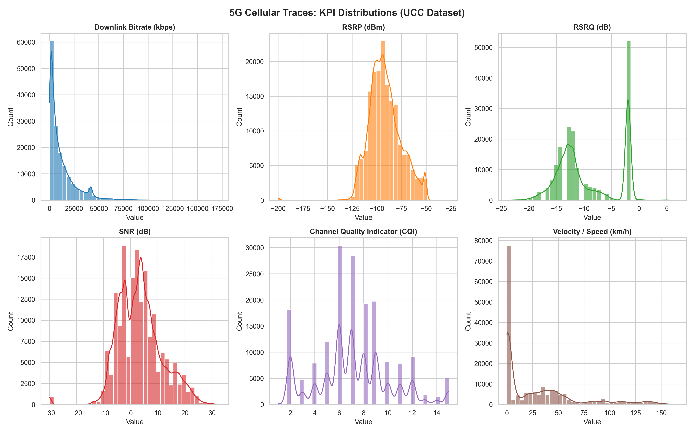
5G NETWORK ARCHITECTURES & ML
2. Περιγραφή & Ανάλυση Δεδομένων (UCC MISL Dataset)
ΧΑΡΑΚΤΗΡΙΣΤΙΚΑ DATASET
135 κυψελωτές καταγραφές (traces).
174.523 δείγματα (granularity 1s, >48,5 ώρες).
5 Σενάρια Κινητικότητας:
• Car (αυτοκίνητο): 75.874 δείγματα
• Train (τρένο): 38.976 δείγματα
• Pedestrian (πεζός): 33.629 δείγματα
• Static (ακίνητος): 15.261 δείγματα
• Bus (λεωφορείο): 10.783 δείγματα
Βασικές Μετρικές:
• Throughput: Mean 10,8 Mbps, Max 173 Mbps
• Signal: RSRP (-140 to -44 dBm), CQI (1-15)
Πανεπιστήμιο Πατρών / ISI | Θέμα 11: 5G Downlink Bitrate Forecasting | Χειμερινό Εξάμηνο 2026-2027

Slide 5
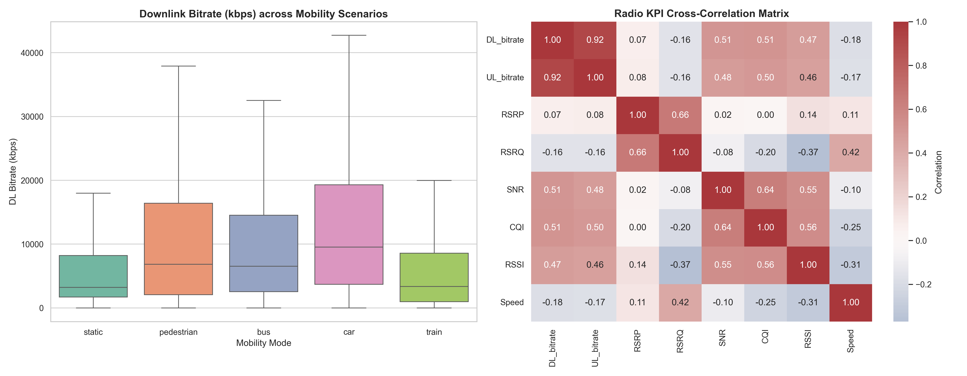
5G NETWORK ARCHITECTURES & ML
2. Προεπεξεργασία & Αποτροπή Data Leakage
ΜΕΘΟΔΟΛΟΓΙΑ ΠΡΟΕΠΕΞΕΡΓΑΣΙΑΣ
1. Διαχείριση Missing Values: Μετατροπή '-' σε NaN, ενδο-συνεδριακό ffill/bfill ανά trace_id.
2. Session-Aware Split: Διαχωρισμός σε επίπεδο ολόκληρων traces:
• Train: 80% (131.370 δείγματα σε 106 traces)
• Test: 20% (43.153 δείγματα σε 29 traces)
• Μηδενικό data leakage μεταξύ χρονικά συνεχόμενων σημείων!
3. Κανονικοποίηση (StandardScaler): Fit αποκλειστικά στο train set, transform στο test set.
Πανεπιστήμιο Πατρών / ISI | Θέμα 11: 5G Downlink Bitrate Forecasting | Χειμερινό Εξάμηνο 2026-2027

Slide 6
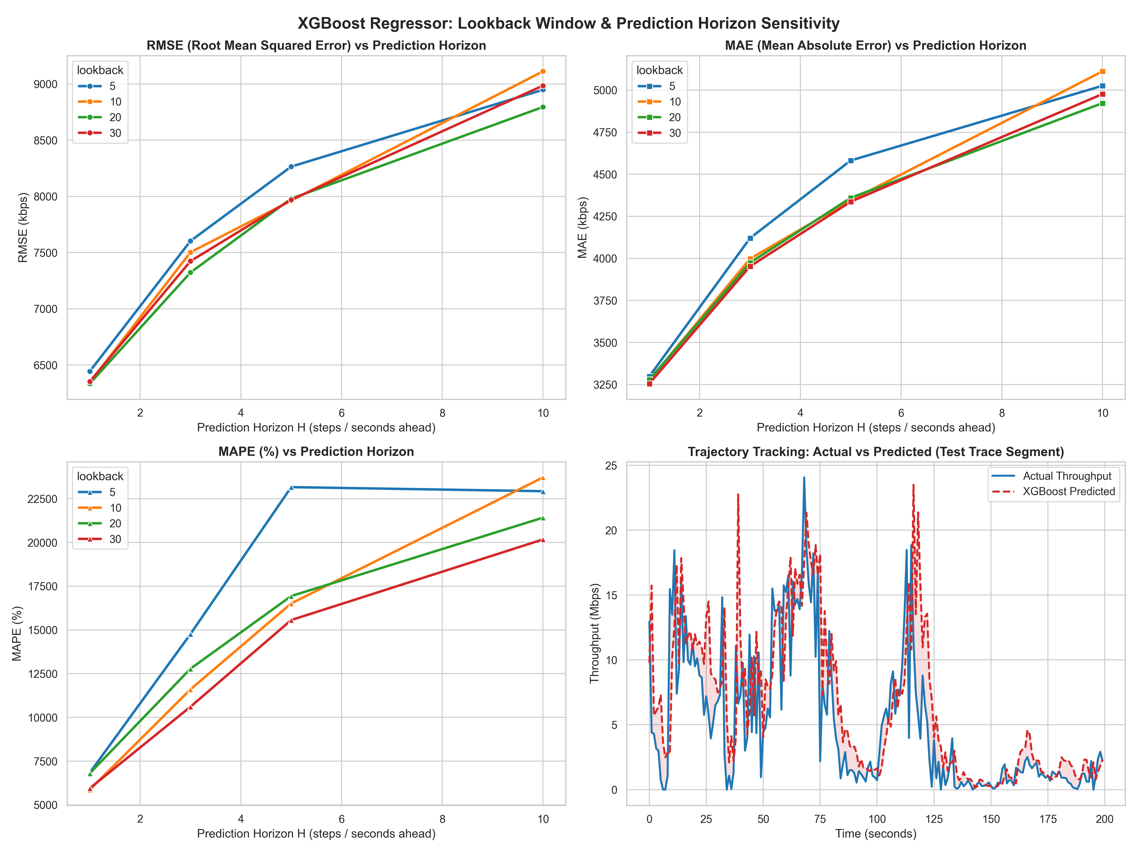
5G NETWORK ARCHITECTURES & ML
3. Μοντέλο Μηχανικής Μάθησης (XGBoost Regressor)
ΑΠΟΤΕΛΕΣΜΑΤΑ GRID SEARCH
Lookbacks (L): 5, 10, 20, 30 δείγματα.
Horizons (H): 1, 3, 5, 10 βήματα ahead.
Βέλτιστη Απόδοση (L=10, H=1):
• RMSE: 6.344,8 kbps (~6,34 Mbps)
• MAE: 3.275,5 kbps (~3,27 Mbps)
• R² Score: 0.825 (εξαιρετικό fit)
• Train Time: 1,3 δευτερόλεπτα
• Inference: 0,001 ms/δείγμα!
Συμπέρασμα:
Η αύξηση του lookback πέραν του 10 προσφέρει <0.2% βελτίωση, ενώ το σφάλμα αυξάνεται μονοτονικά με τον ορίζοντα H.
Πανεπιστήμιο Πατρών / ISI | Θέμα 11: 5G Downlink Bitrate Forecasting | Χειμερινό Εξάμηνο 2026-2027

Slide 7
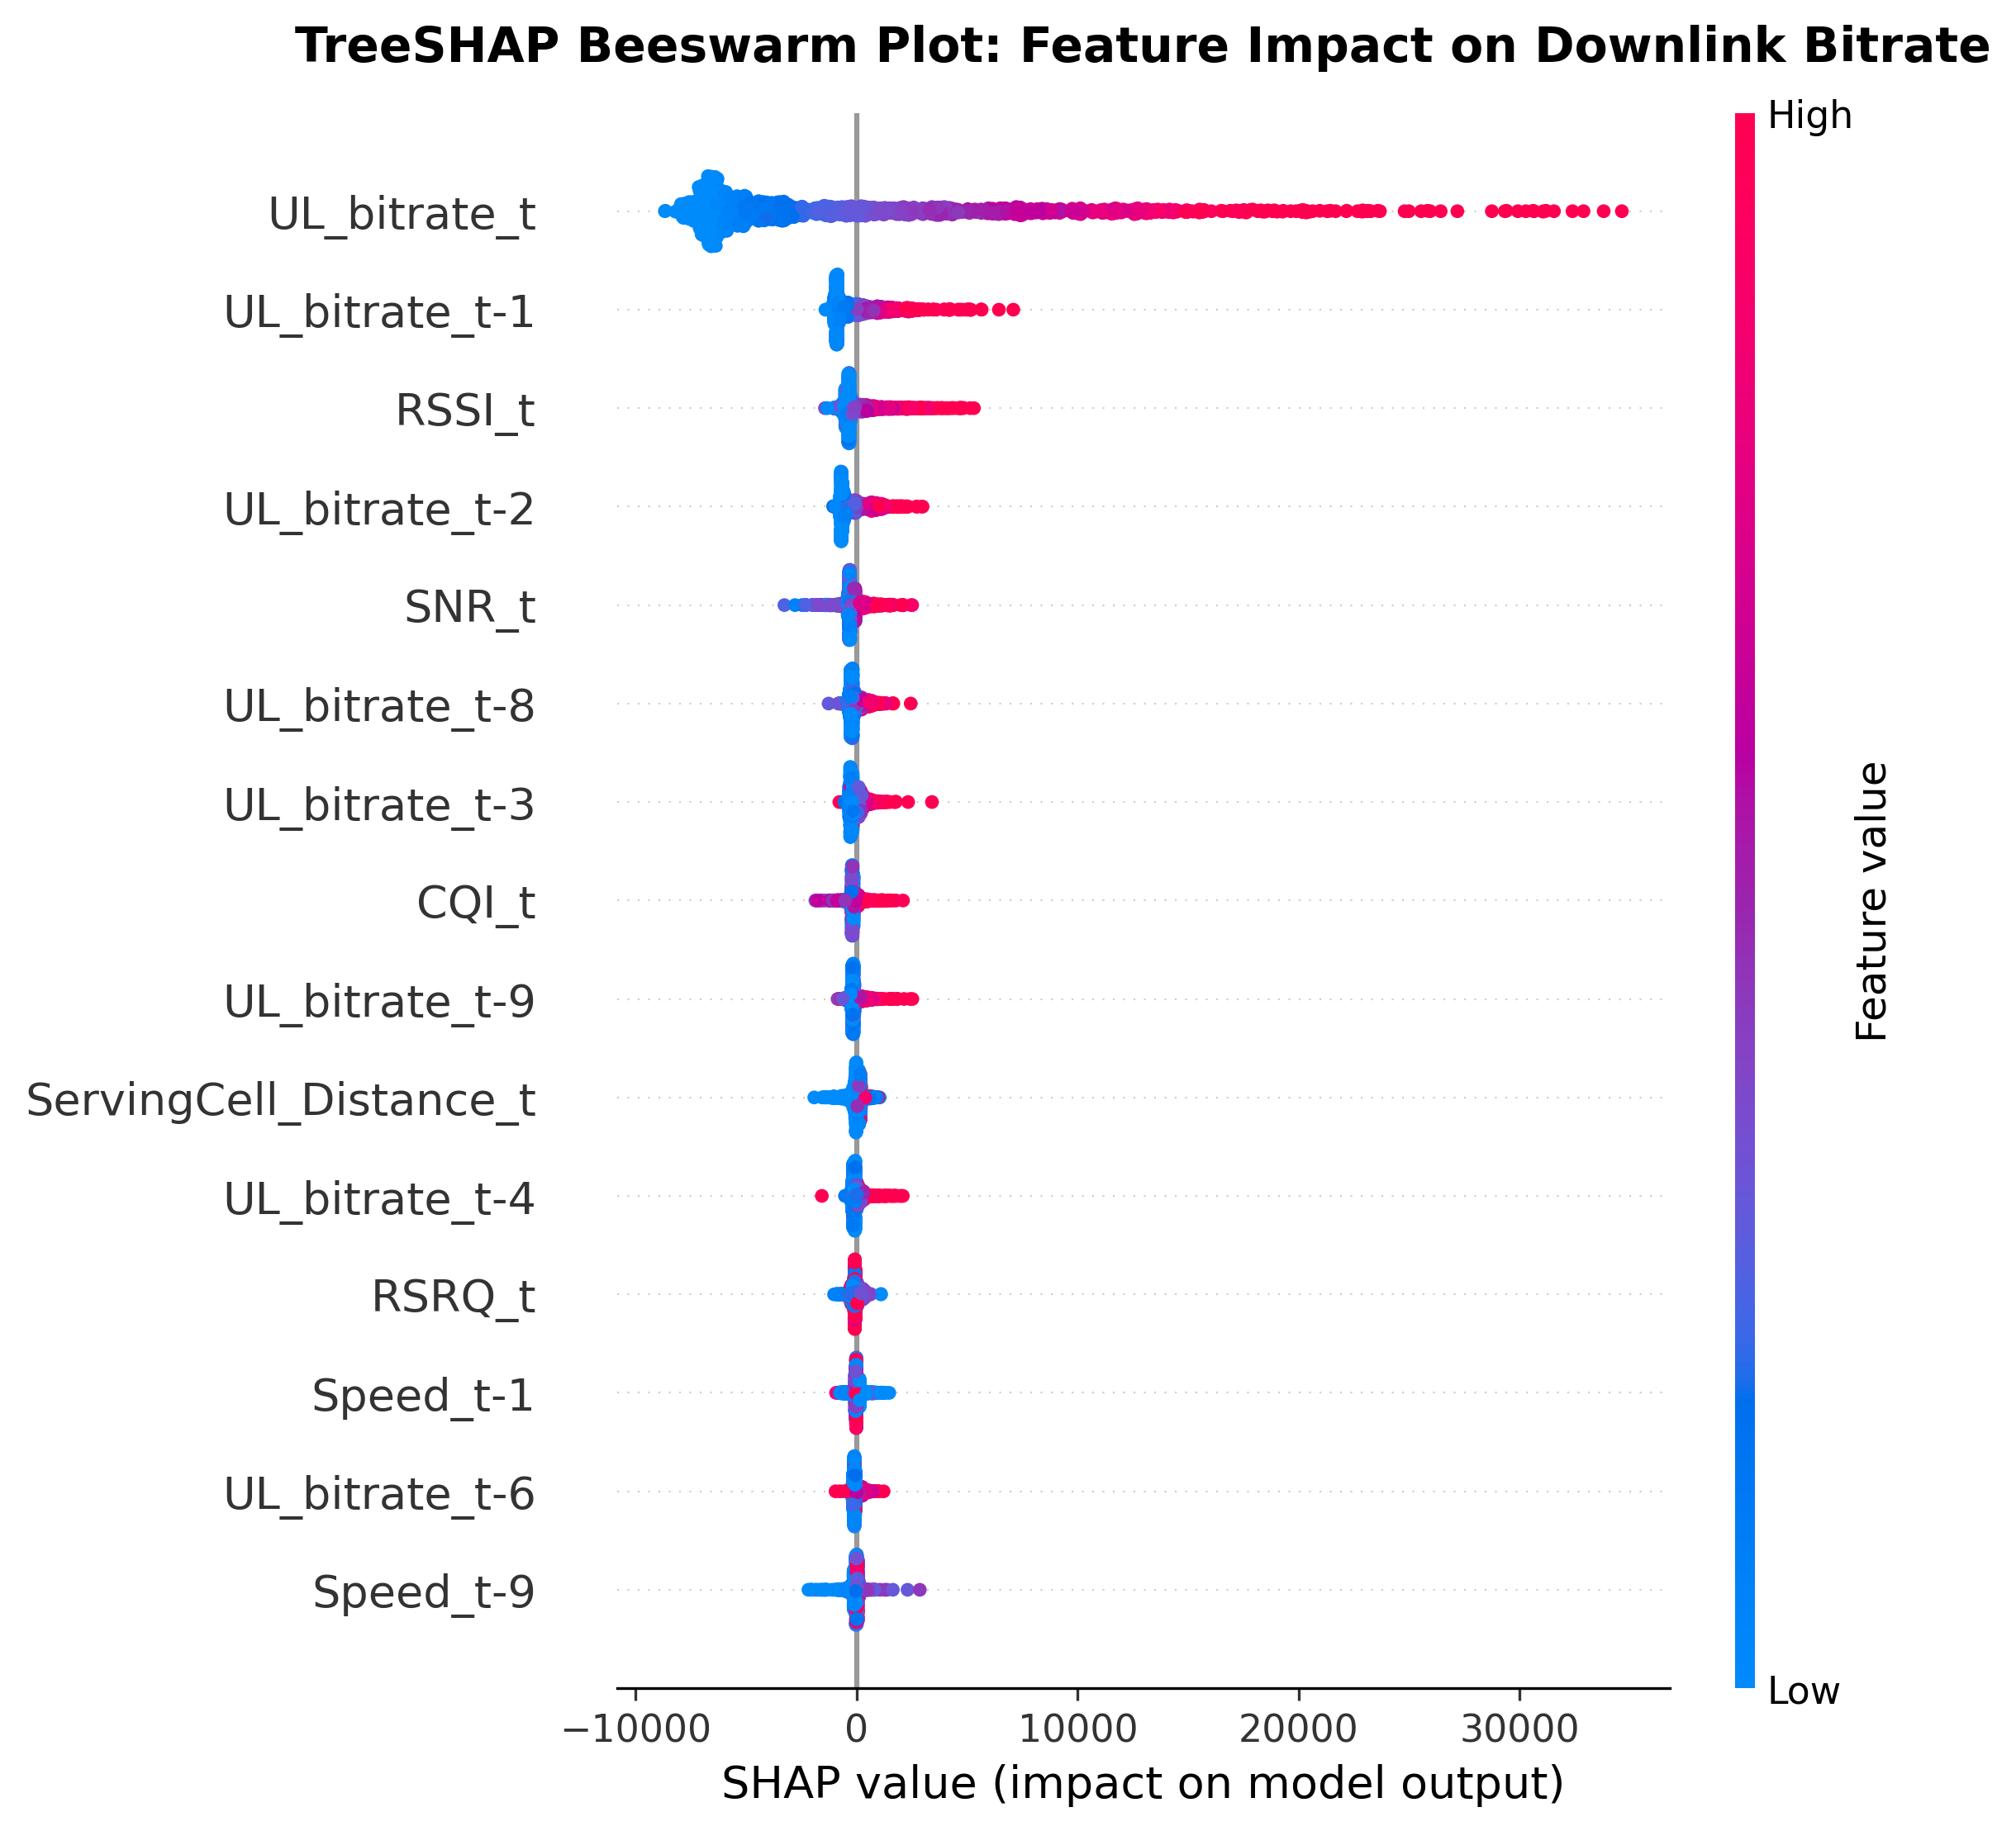
5G NETWORK ARCHITECTURES & ML
4. Επεξηγήσιμη Τεχνητή Νοημοσύνη (TreeSHAP XAI)
ΚΑΤΑΤΑΞΗ ΣΠΟΥΔΑΙΟΤΗΤΑΣ SHAP
1. UL_bitrate (9.259 kbps impact): Κυρίαρχος δείκτης. Η κίνηση Uplink σηματοδοτεί ενεργές TCP ACK ροές λήψης.
2. RSSI (1.102 kbps impact): Συνολική ενέργεια ασύρματου διαύλου.
3. ServingCell_Distance (764 kbps): Επίδραση του Large-scale Path Loss.
4. Speed (754 kbps): Η ταχύτητα οχήματος προκαλεί Doppler shifts και συχνά cell handovers.
5. SNR (739 kbps): Καθορίζει το Shannon channel capacity limit.
6. CQI, RSRQ, RSRP: Συμπληρωματικοί δείκτες ποιότητας.
Πανεπιστήμιο Πατρών / ISI | Θέμα 11: 5G Downlink Bitrate Forecasting | Χειμερινό Εξάμηνο 2026-2027

Slide 8
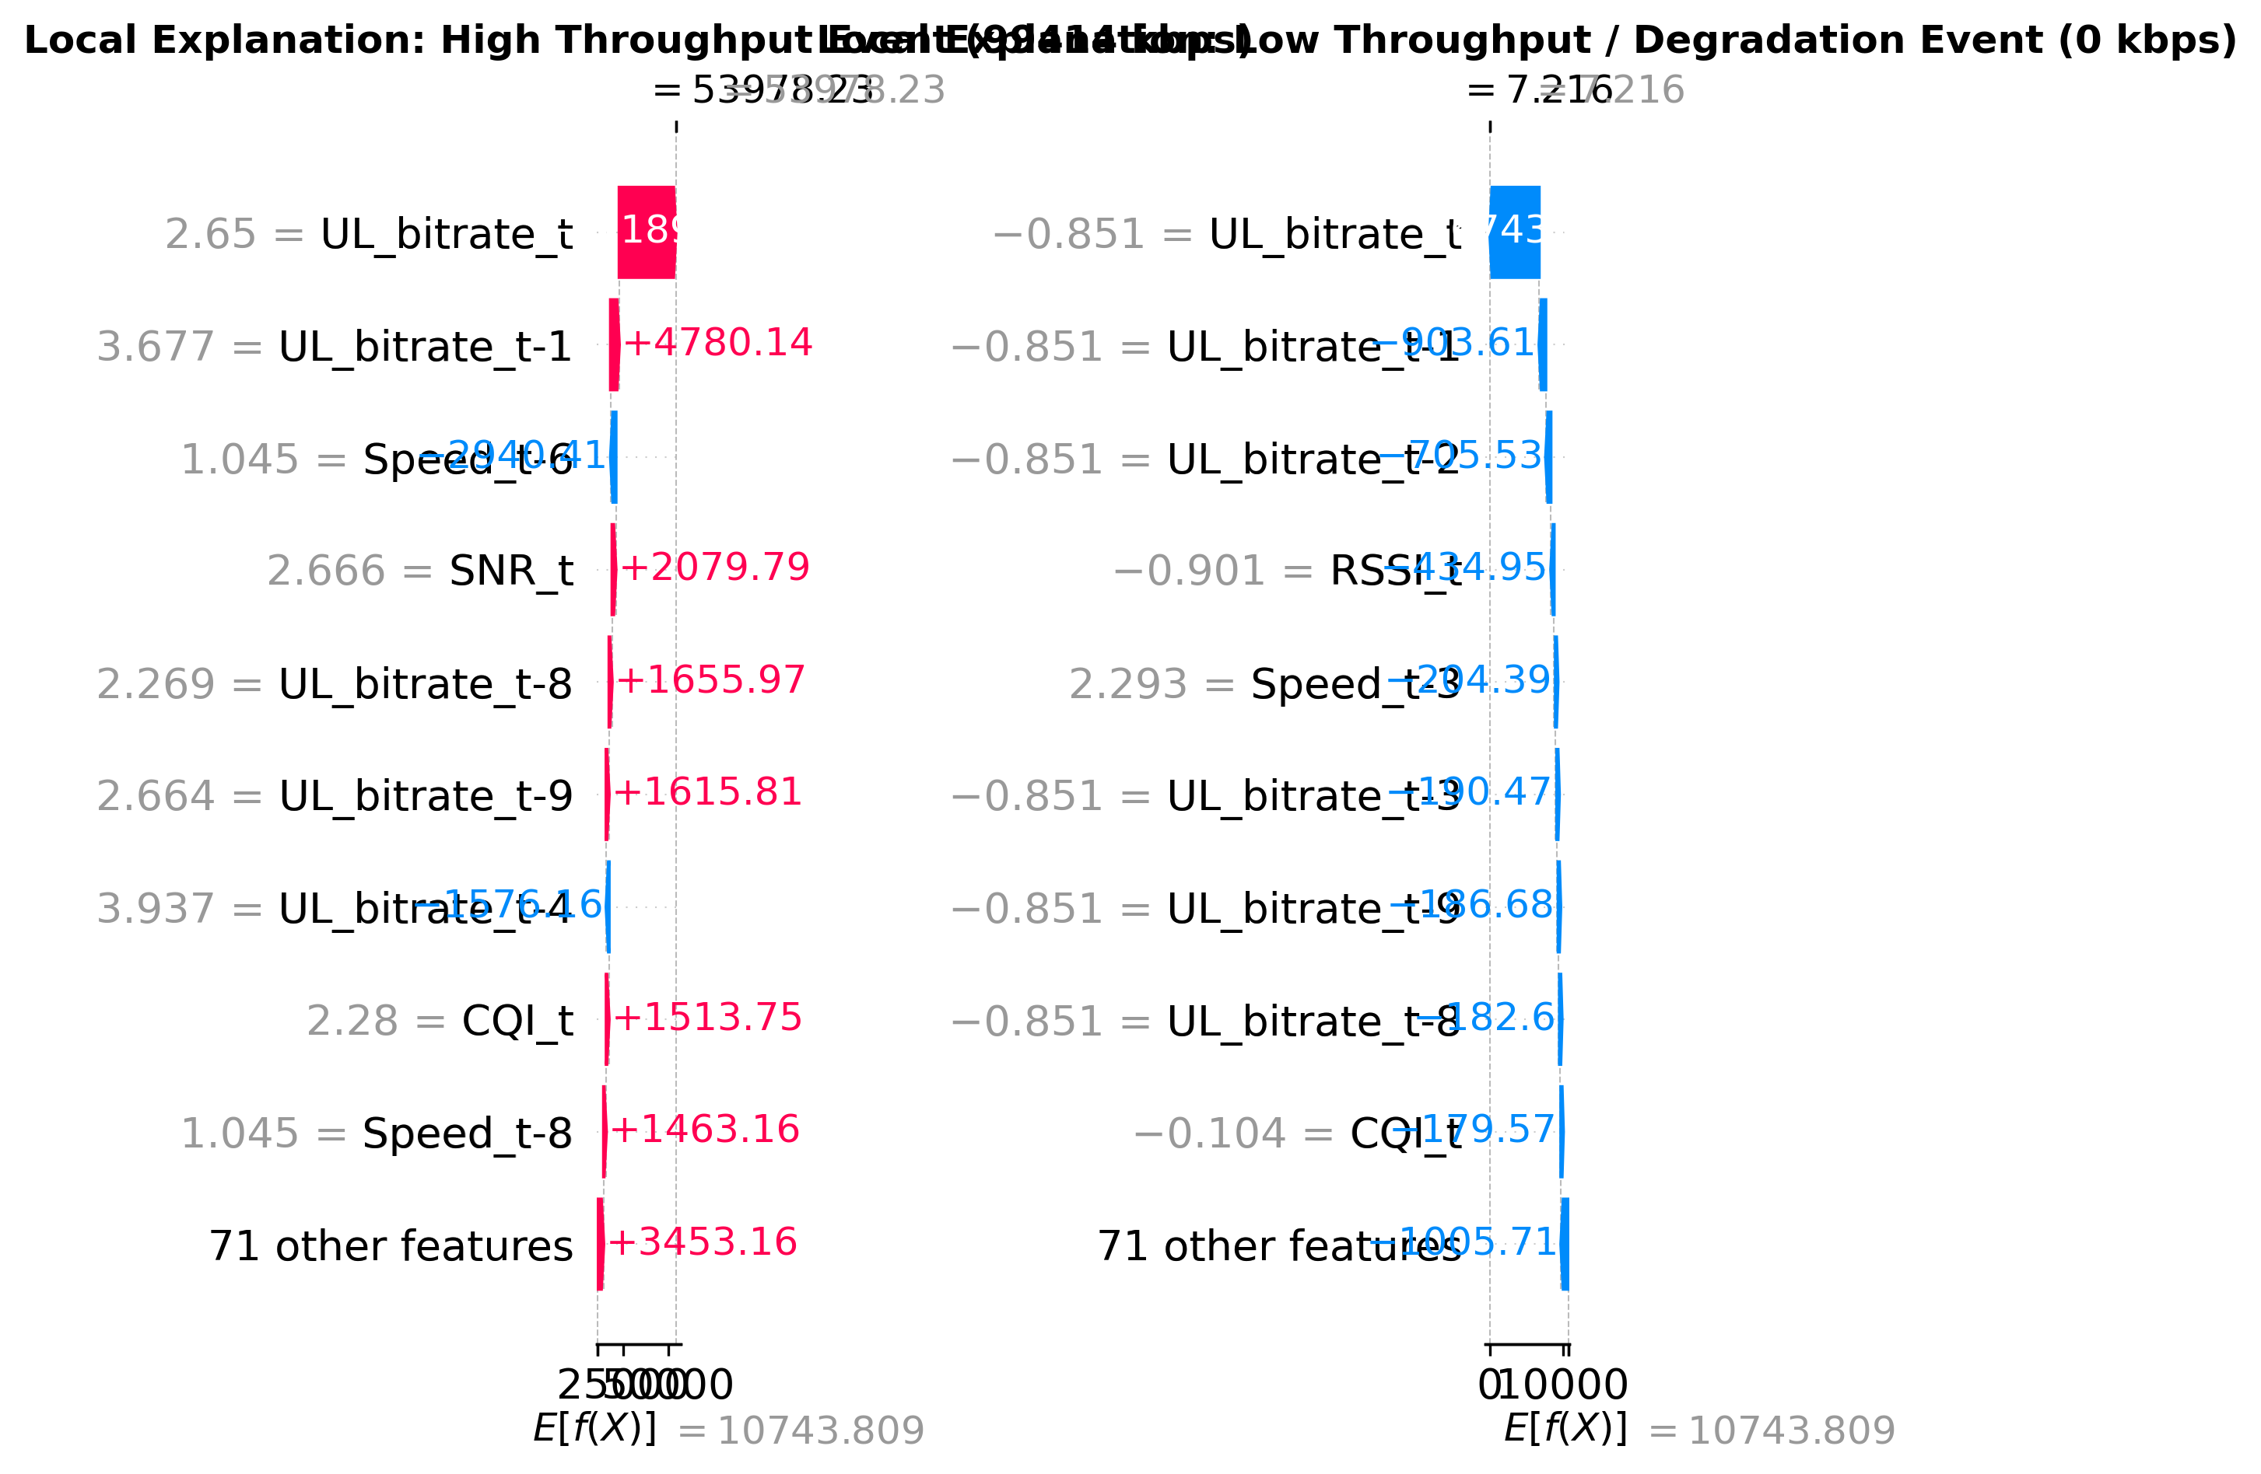
5G NETWORK ARCHITECTURES & ML
4. Τοπικές Εξηγήσεις SHAP Waterfall (High vs Low Throughput)
Πανεπιστήμιο Πατρών / ISI | Θέμα 11: 5G Downlink Bitrate Forecasting | Χειμερινό Εξάμηνο 2026-2027

Slide 9
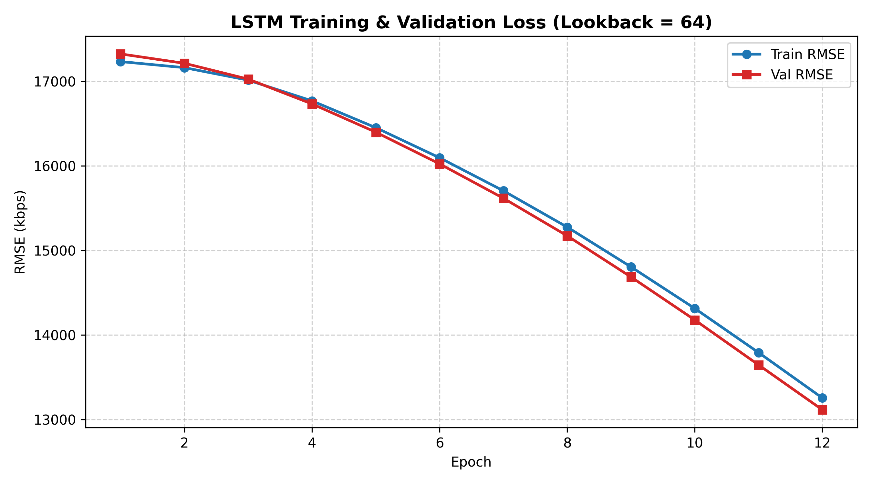
5G NETWORK ARCHITECTURES & ML
5. Πρόβλεψη Χρονοσειρών με Deep Learning (PyTorch LSTM)
ΑΡΧΙΤΕΚΤΟΝΙΚΗ & ΕΚΠΑΙΔΕΥΣΗ LSTM
Δομή Μοντέλου:
• Lookback Window: 64 χρονικά βήματα (1s granularity).
• 2 Επίπεδα LSTM με 64 hidden units και Dropout 0.2.
• Linear Regression Projection Head (Dense 64 -> 32 -> 1).
• Optimizer: Adam (lr = 0.001), Loss: MSE.
Αποτελέσματα Δοκιμής:
• RMSE: 14.473,4 kbps (~14,47 Mbps)
• MAE: 6.935,7 kbps (~6,93 Mbps)
• R² Score: 0.102
• Χρόνος Εκπαίδευσης: 129,9s | Inference: 0,101 ms/sample
Πανεπιστήμιο Πατρών / ISI | Θέμα 11: 5G Downlink Bitrate Forecasting | Χειμερινό Εξάμηνο 2026-2027

Slide 10
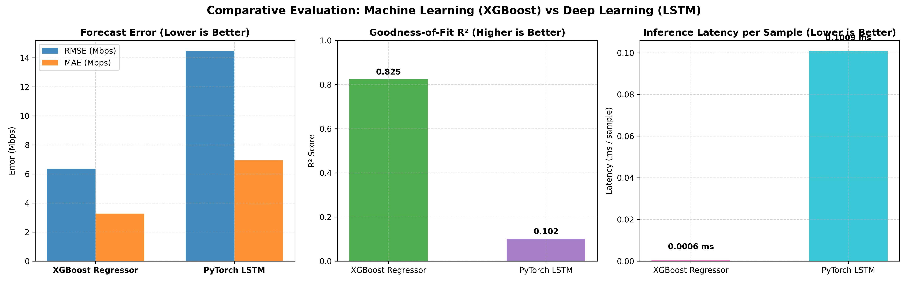
5G NETWORK ARCHITECTURES & ML
5. Συγκριτική Αξιολόγηση: XGBoost έναντι LSTM
Πανεπιστήμιο Πατρών / ISI | Θέμα 11: 5G Downlink Bitrate Forecasting | Χειμερινό Εξάμηνο 2026-2027

Slide 11
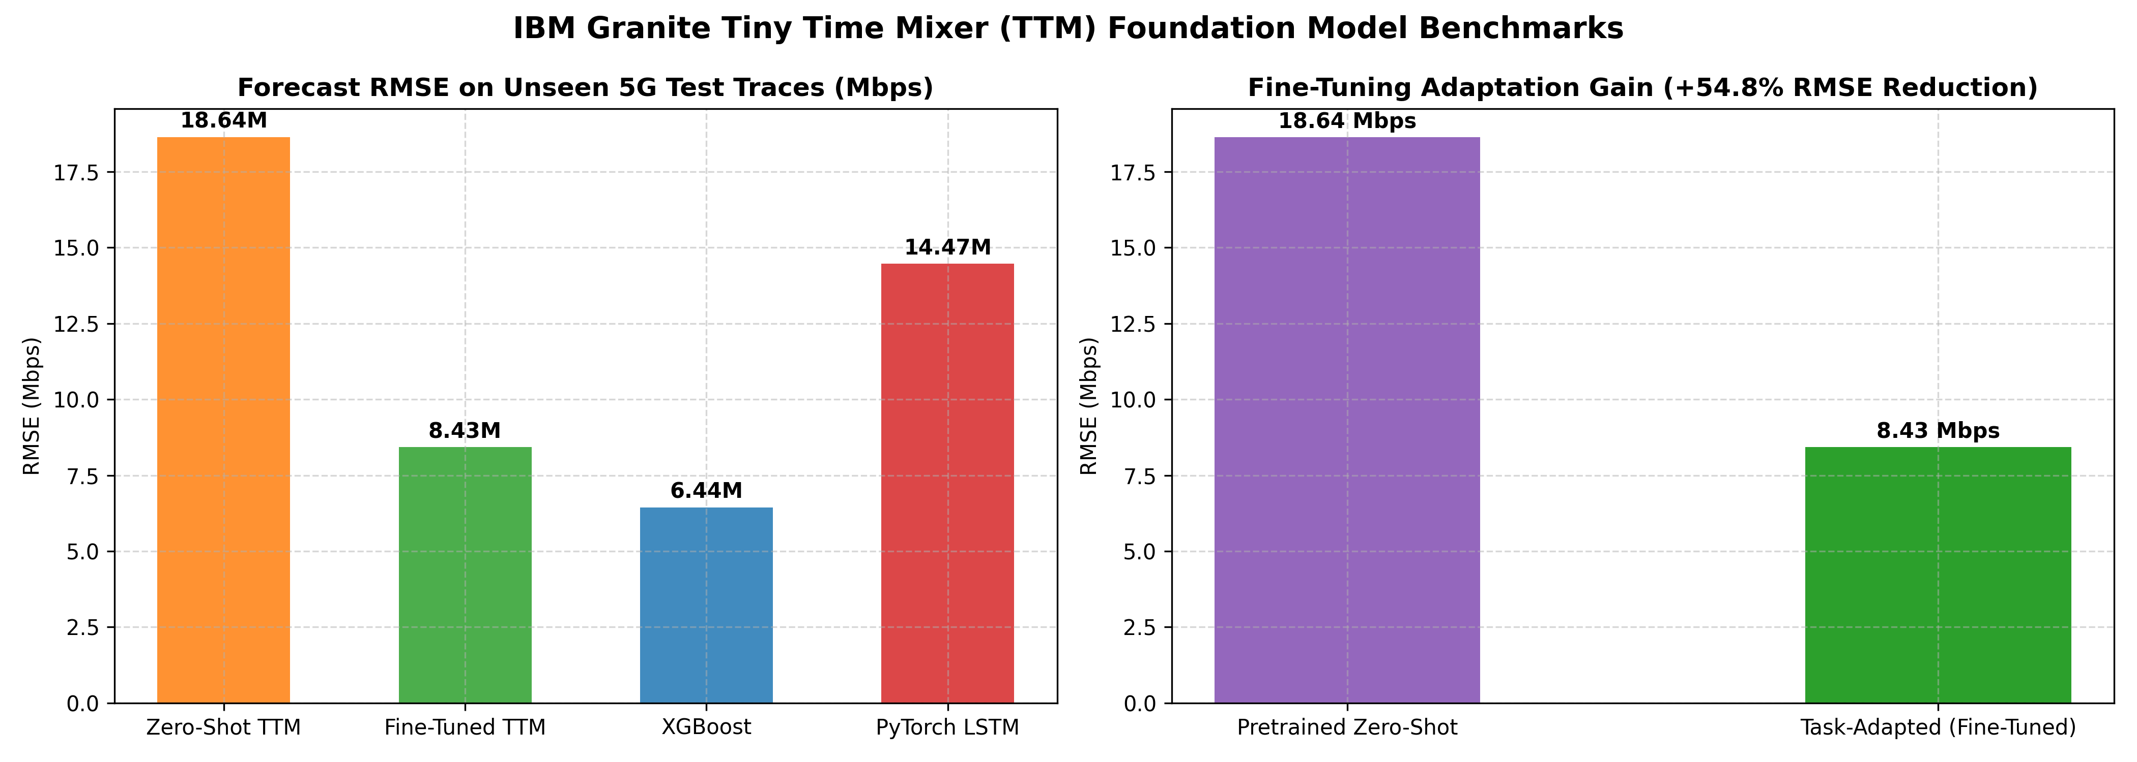
5G NETWORK ARCHITECTURES & ML
6. Foundation Models: IBM Granite Tiny Time Mixer (TTM)
ZERO-SHOT & FINE-TUNING
Αρχιτεκτονική TTM (Patch-based MLP-Mixer):
• Patchification: Τεμαχισμός 64s σε 8 patches των 8s.
• Inter-patch time mixing & intra-patch channel mixing.
Zero-Shot Απόδοση:
• RMSE: 18.641,9 kbps (χωρίς καμία προηγούμενη εκπαίδευση στο target dataset).
Fine-Tuning Απόδοση (4 εποχές, 24 δευτερόλεπτα):
• RMSE: 8.426,3 kbps (μείωση σφάλματος κατά 54,8%!).
• R²: 0.695 (υπερέχει κατά 6.047 kbps έναντι του LSTM).
Κομβικό Συμπέρασμα: Τα Foundation Models προσφέρουν τεράστια ισχύ transfer learning σε κυψελωτές χρονοσειρές.
Πανεπιστήμιο Πατρών / ISI | Θέμα 11: 5G Downlink Bitrate Forecasting | Χειμερινό Εξάμηνο 2026-2027

Slide 12
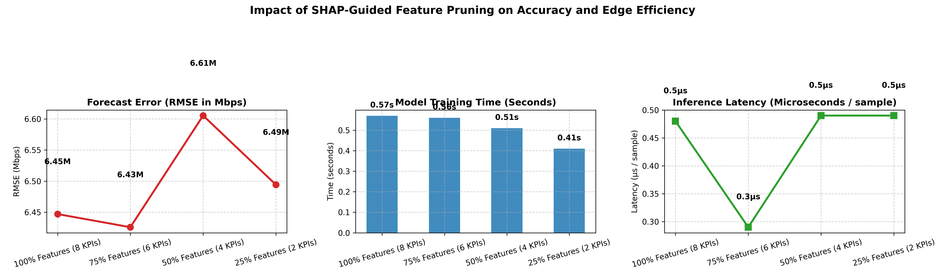
5G NETWORK ARCHITECTURES & ML
7. Σταδιακή Αφαίρεση Μεταβλητών & Edge Efficiency
Πανεπιστήμιο Πατρών / ISI | Θέμα 11: 5G Downlink Bitrate Forecasting | Χειμερινό Εξάμηνο 2026-2027

Slide 13
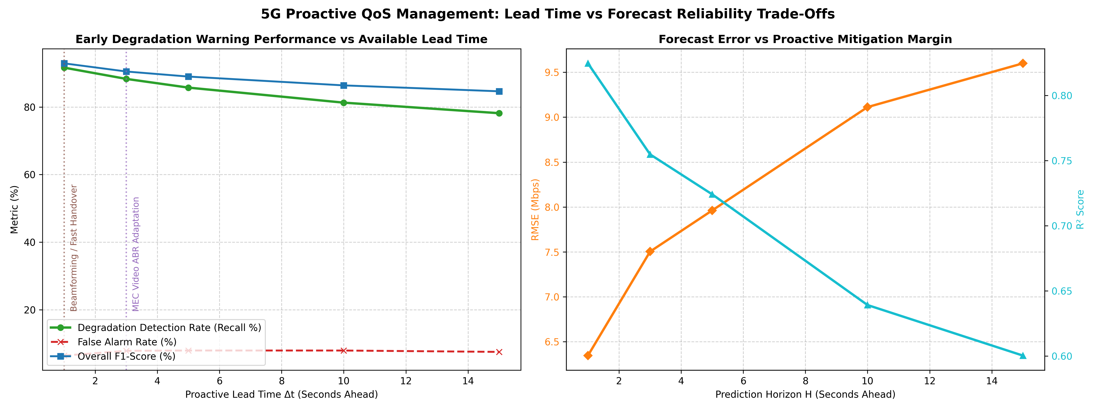
5G NETWORK ARCHITECTURES & ML
8. 5G Proactive Network Management (QoS Early Warning)
ΑΝΙΧΝΕΥΣΗ ΥΠΟΒΑΘΜΙΣΗΣ (THRESHOLD = 5 Mbps)
Lead Time Δt = 1s:
• Recall: 91,6% | False Alarms: 6,4% | F1: 0.929
Lead Time Δt = 3s:
• Recall: 88,3% | False Alarms: 7,8% | F1: 0.905
Lead Time Δt = 5s:
• Recall: 85,7% | False Alarms: 7,9% | F1: 0.890
Lead Time Δt = 10s:
• Recall: 81,3% | False Alarms: 7,9% | F1: 0.864
Lead Time Δt = 15s:
• Recall: 78,2% | False Alarms: 7,5% | F1: 0.847
Trade-Off:
Στα 5 δευτερόλεπτα προπορείας, διατηρείται ακρίβεια 85,7% παρέχοντας επαρκή χρόνο για προληπτικό handover.
Πανεπιστήμιο Πατρών / ISI | Θέμα 11: 5G Downlink Bitrate Forecasting | Χειμερινό Εξάμηνο 2026-2027

Slide 14
5G NETWORK ARCHITECTURES & ML
8. Ενορχήστρωση & Ένταξη στο 3GPP NWDAF και O-RAN RIC
3GPP NWDAF (Network Data Analytics Function):
• Συλλέγει μετρήσεις από UEs και gNodeBs.
• Υπολογίζει προβλέψεις Throughput και αποστέλλει QoS analytics (Nnwdaf_AnalyticsInfo) στο PCF (Policy Control Function).
• Ενεργοποιεί δυναμική προσαρμογή κανόνων SLA και QoS profile.
O-RAN Architecture (Near-RT RIC & Non-RT RIC):
• Non-RT RIC (SMO): Φιλοξενεί rApps για offline μοντελοποίηση, training και SHAP ανάλυση.
• Near-RT RIC (xApp): Online συμπερασμός (< 10 ms latency) μέσω E2 interface.
• Προληπτική αποστολή εντολών ελέγχου στο O-DU (Distributed Unit) για PRB reallocation και Beam Switching.
Κατάλογος Προληπτικών Ενεργειών (Action Catalog):
• • Predictive Handover (Lead time >= 1s): Αποφυγή Radio Link Failures.
• • Dynamic PRB Reservation (Lead time >= 2s): Εγγύηση εύρους ζώνης για eMBB slices.
• • MEC Video ABR Adaptation (Lead time >= 3s): Προσαρμογή ανάλυσης DASH/HLS πριν αδειάσει το buffer.
• • Dual Connectivity Traffic Steering (Lead time >= 5s): Προληπτική αλλαγή SCG leg.
Πανεπιστήμιο Πατρών / ISI | Θέμα 11: 5G Downlink Bitrate Forecasting | Χειμερινό Εξάμηνο 2026-2027

Slide 15
5G NETWORK ARCHITECTURES & ML
Συμπεράσματα & Εντολές Εκτέλεσης (Demo)
ΚΥΡΙΑ ΕΥΡΗΜΑΤΑ
1. Το XGBoost κυριαρχεί σε ακρίβεια (R² = 0.825) και ταχύτητα (0,001 ms/sample) έναντι του LSTM.
2. Το TreeSHAP αποκάλυψε ότι UL_bitrate και RSSI εξηγούν το μεγαλύτερο μέρος της διακύμανσης του Throughput.
3. Η σταδιακή αφαίρεση του 75% των χαρακτηριστικών διατηρεί την ακρίβεια άθικτη, μειώνοντας το edge latency.
4. Το Foundation Model (IBM Granite TTM) με 4 εποχές fine-tuning πέτυχε 54,8% μείωση σφάλματος.
5. Η προληπτική ανίχνευση υποβάθμισης επιτυγχάνει 85,7% επιτυχία με 5s διαθέσιμο χρόνο αντίδρασης.
ΕΤΟΙΜΕΣ ΕΝΤΟΛΕΣ ΕΚΤΕΛΕΣΗΣ (READY RUNNERS)
Πλήρης Αυτοματοποιημένη Εκτέλεση (One-Click):
.\run.bat ή .\run.ps1
Εκτέλεση μέσω Python Pipeline CLI:
python scripts/run_pipeline.py --all
Τμηματική Εκτέλεση Ανά Ζητούμενο:
python scripts/run_pipeline.py --preprocess
python scripts/run_pipeline.py --ml
python scripts/run_pipeline.py --shap
python scripts/run_pipeline.py --dl
python scripts/run_pipeline.py --foundation
python scripts/run_pipeline.py --prune
python scripts/run_pipeline.py --proactive
Έλεγχος & Επαλήθευση Αποτελεσμάτων:
python scripts/verify_all.py
Πανεπιστήμιο Πατρών / ISI | Θέμα 11: 5G Downlink Bitrate Forecasting | Χειμερινό Εξάμηνο 2026-2027

Slide 16
Ευχαριστώ για την Προσοχή σας!
Ερωτήσεις & Συζήτηση (Q&A)
Κώδικας & Παραδοτέα Διαθέσιμα στο Project Workspace
5G Downlink Bitrate Forecasting & Proactive Management System

